Slide 1
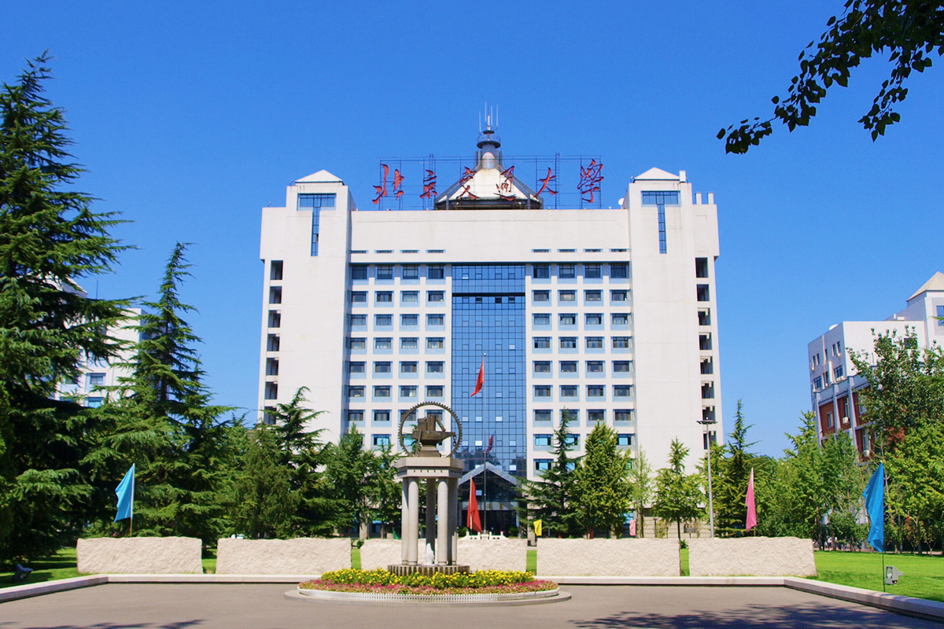

研究内容一
统一数据底座
系统架构、功能与实施计划 · 组会汇报
Notes:
本次只讲研究内容一的统一数据底座：架构、功能和业务主链路。

Slide 2
总体架构：底座治理，业务走外部链路
统一数据底座管理门户
接入管理 资源管理 能力管理 共享治理 运行监管
↓
统一数据底座核心
接入管理
资源管理
能力管理
共享治理
运行监管
数据源注册/测试
元数据扫描
资源标识/字段
资源发布
REST/Topic/CDC
能力登记
共享关系/主体
使用条件
计量/审计/追踪
异步旁路上报
管理信息：目录、元数据、能力、关系、运行摘要
↑ 元数据与能力登记
↑ 运行摘要旁路上报
Source 数据提供源系统
底座外业务共享链路 →
Demand 数据共享需求系统
02
Notes:
底座只保存资源、能力、关系、计量和审计等管理信息。设计中的 Source 侧到 Demand 侧共享可经 REST、Kafka Broker 或 CDC 采集组件，但业务数据不经过底座。

Slide 3
完整流程：先登记治理，再共享监管
底座管理流程
数据源
元数据扫描
资源管理
能力管理
共享关系
→
→
→
→
登记连接
形成资源目录
维护字段
发布状态
补全业务信息
登记访问方式
约定使用条件
外部业务主链路
数据源
经 REST / Kafka / CDC 外部链路 →
需求方
03
Notes:
流程上半部是底座管理动作；下半部是规划的外部业务链路。REST 可由需求方调用提供方接口，Kafka 经 Broker，CDC 经采集组件与消息链路。运行摘要异步上报，Foundation 不阻断数据传输。当前共享运行链路尚未实现。

Slide 4
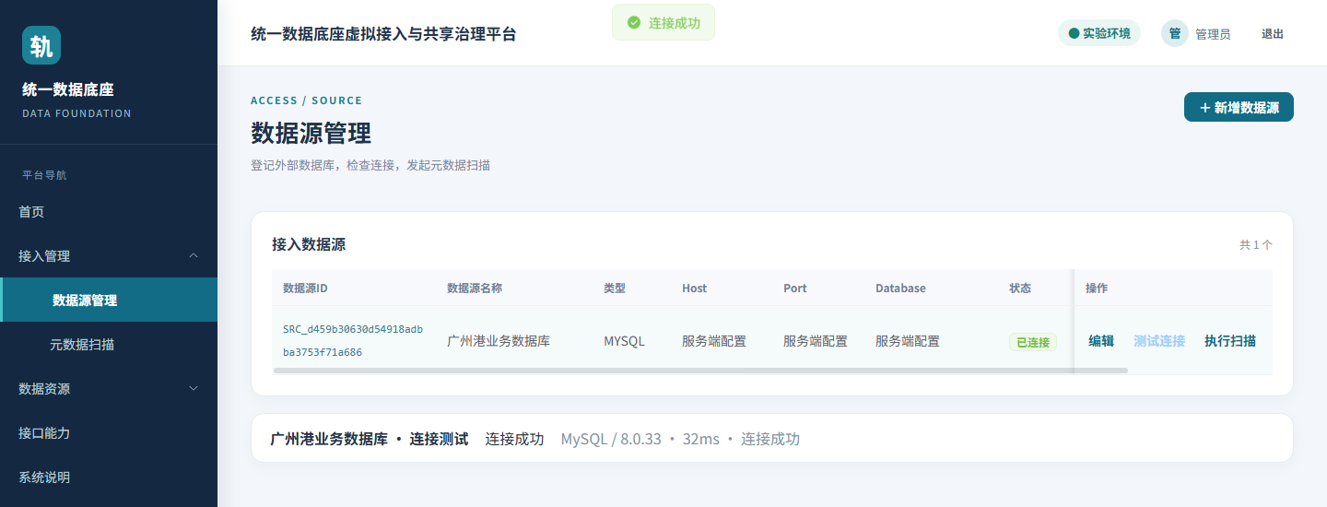
当前进展：数据源已完成本地联调
数据源管理、连接测试与表字段只读读取已接通真实后端
04
Notes:
2026-09-23 从工作区实际运行的 Vue 前端截取。左侧导航、数据源表格和成功连接本地 MySQL 的测试结果均在截图中。广州港数据源是本地模拟案例；扫描任务、资源和能力页面仍使用前端演示数据。后端真实完成范围见 docs/IMPLEMENTATION_STATUS.md。

Slide 5
后续规划：按接入、能力、治理推进
阶段一
阶段二
阶段三
完善资源基础
纳管访问能力
形成共享治理闭环
扫描任务
资源 发布
Capability 登记
REST / Kafka / CDC 验证
共享关系与使用条件
计量 / 审计 / 追踪
05
Notes:
每阶段以真实后端接口、前端联调和测试验收为完成依据。现有前端扫描、资源和能力页面可用于汇报，但其示例数据不等于后端功能已实现。

